Slide 1
设备保养信息系统项目答辩
成员：组长：张文星 组员：柳鑫 黎智良

Slide 2
课题背景
1
随着我国改革开放的不断深入，各个行业引进了大量先进的设备，这些设备自动化程度高、速度快、质量好，使企业取得了较好的经济效益。这些设备随着使用年限增加，会造成一些零、部件的磨损或损坏，除自然磨损外，有些部件是因设备运行条件太差，加剧了部件的磨损或损坏，如果得不到正常维护、保养，会使设备的技术性能下降。为保证生产顺利进行，提高设备的完好率，降低维修费用，避免不必要的损失，加强设备维护保养工作是非常重要的。针对这一紧迫的市场需求大力研发，及时推出了“设备维修保养管理系统”等多个适用于各个行业信息化领域的解决方案，为各行各业实现跨越式发展起到了很大的促进作用。近代工业的特色之一，可说是机械化、自动化。但设备越迈向高度化，复杂的机械装置越难使人随心所欲地操作。因此，迈入机械化、自动化的工厂，大多烦脑着很多的问题，比如，随着现代制造设备的高科技化、结构复杂化、自动化程度的提高，设备维修的难度越来越大。设备的故障、微小停机、综合利用率低常常会给企业造成巨大的经济损失。针对这一系列问题，克服技术难题，开发出了适合各企业需求的《设备维修保养管理系统》。

Slide 3


2
系统可行性分析
1
技术可行性分析
2
经济可行性分析
3
操作可行性分析

Slide 4
2.1 技术可行性分析
所谓技术可行性分析是分析在特定条件下，技术资源的可用性和这些技术资源用于解决信息系统问题的可能性和现实性术。本软件以企业设备管理的实际情况为背景，针对企业设备管理效率问题提出解决方案，对企业的设备管理，维护和设备零件的采购，使用，管理提出了行之有效的管理流程，并能及时的反馈当前的设备情况，为管理者决策提供依据。本软件采用了Microsoft Visio作为软件各类图形的设计工具，将github作为后台管理库， mysql数据库平台，axure原型开法工具，这些软件在实践中都已经被大量的应用，技术上比较成熟。因此，在技术上是可行的。

Slide 5
2.2 经济可行性分析
1 整合企业资源；好的设备管理系统能将本属于设备管理与财务和人力资源管理的资源进行共享，这样，对于企业管理的准确性是一个大大的提高，它能将企业设备的各种信息分列成不同的表格，对于财务和设备维修是一个极大的帮助，也减少了备品备件的管理工作，为设备管理者的决策提供支持。
2丰富系统功能，提高工作效率；设备管理系统不仅能够对设备的一般管理提供相当大的帮助，而且，还可以简化财务人员的工作，加快维修人员的速度，让备品备件管理变的更加容易，是材料采购人员采购工作更加清晰。
3规范业务流程，减少劳动费用；设备管理系统使得设备管理工作变得更加规范，工作更加明确，减少了不必要的工作流程，正事由于效率的提高，使得对于人力的需求并没有那么高的要求，从而减少了企业在设备管理中所耗费的财力，这对于企业来说，提高来经济的利用效率。

Slide 6
2.3 操作可行性分析
现有的管理基础，管理技术，统计手段都为这个新系统的开发做基础。该软件采用友好的交互界面，简单方便。随着计算机的普及，公司的工作人员一般都要求掌握一定的计算机技术，具有一定的软硬件基础，会使用各种管理软件。因为有的公司对员工的素质要求比较高，从管理层到下面的执行层都要求具有一定的计算机基础，所以在新系统投入使用时，只要对员工进行少量的培训，系统的功能和使用方法就基本上能够使系统顺利运行。

Slide 7
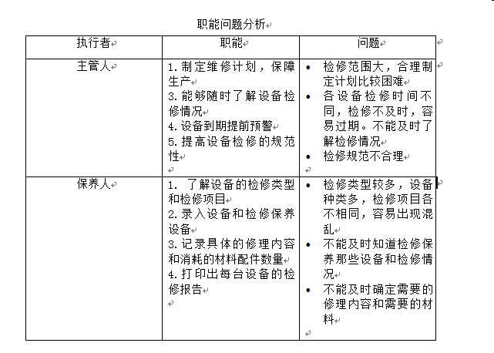
设计思想
3
本系统设计旨在解决一下问题，优化企业的保养流程，为企业提供高效而省钱的保养计划。具体问题如下：
图3-1

Slide 8
系统主要图例
4
1
业务流程图
2
功能描述图
3
系统用例图
4
实体关系图

Slide 9
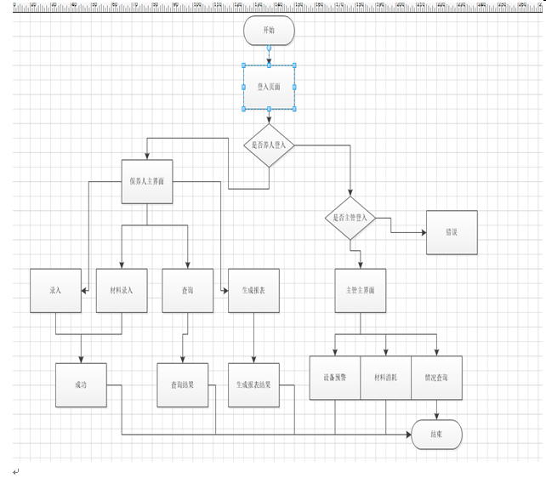
4.1 业务流程图
图4-1

Slide 10
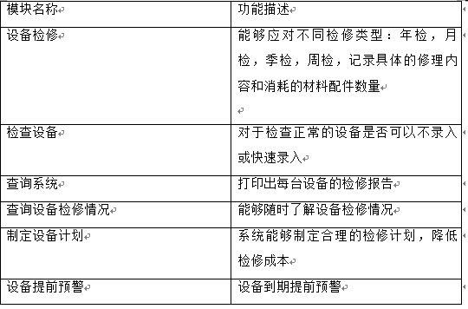
4.2 功能描述图
图4-2

Slide 11
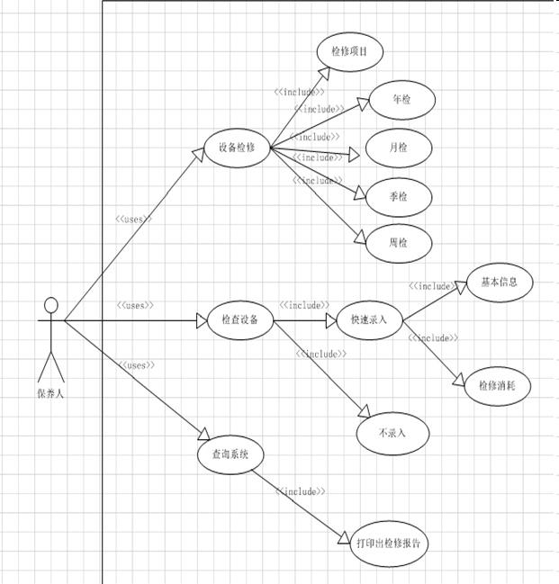
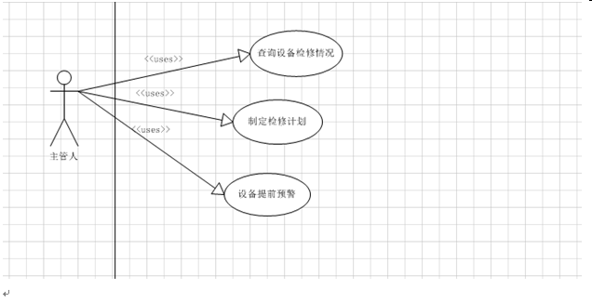
4.3 系统用例图
图4-3-2
图4-3-1

Slide 12
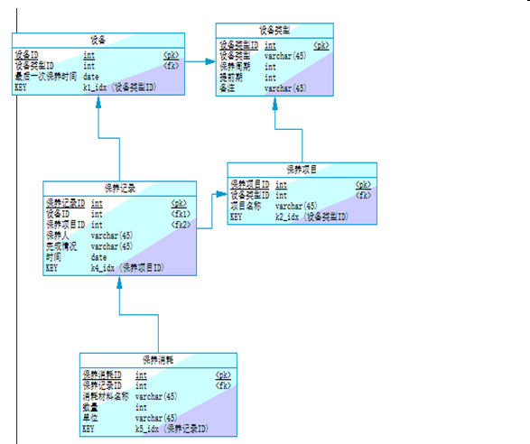
4.4 实体关系图
图4-4

Slide 13


5
系统详细设计
系统界面设计
系统功能设计
3
数据库设计

Slide 14
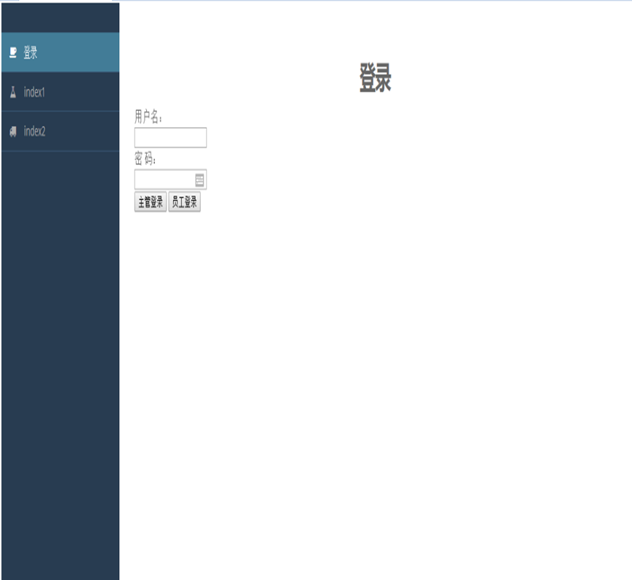
5.1.1登录界面
5.1 系统界面设计
登录页面：主要分为保养人和主管登入。各用户需要根据自己的身份登 陆页面来获得自己需要的信息和功能界面。
图5-1-1

Slide 15
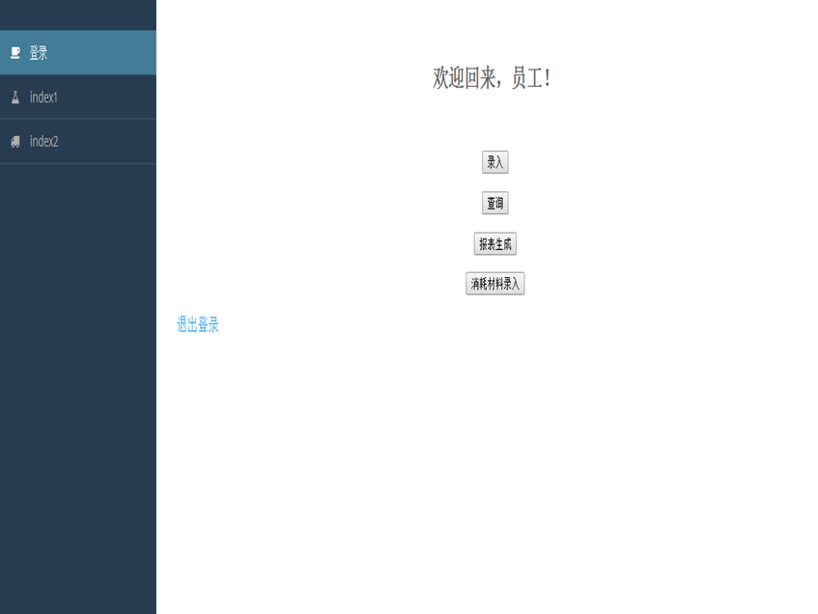
5.1.2 保养人主界面
5.1 系统界面设计
保养人主界面：保养人登入后出现此界面，保养人根据自己的需求可进行不同的操作，分别是录入、查询、报表生成，材料消耗录入。
图5-1-2

Slide 16
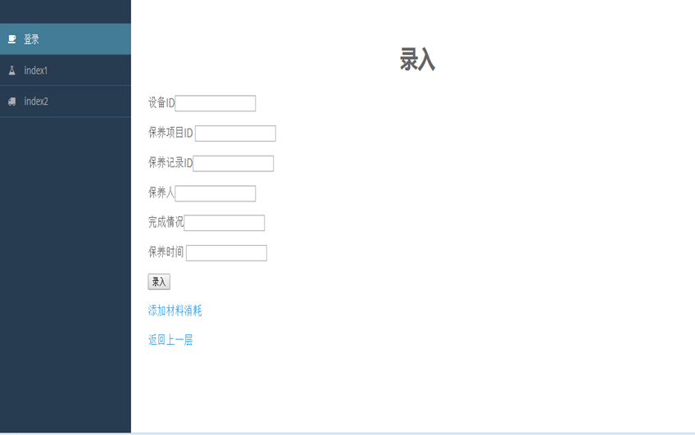
5.1.3 录入界面
5.1 系统界面设计
录入界面：保养人进入此界面后保养人根据设备保养情况进行录入，它需要录入设备id、保养记录id、保养项目id、保养人、完成情况和保养时间 。界面还有材料消耗链接,保养人可以点击它进入材料消耗界面。
图5-1-3

Slide 17
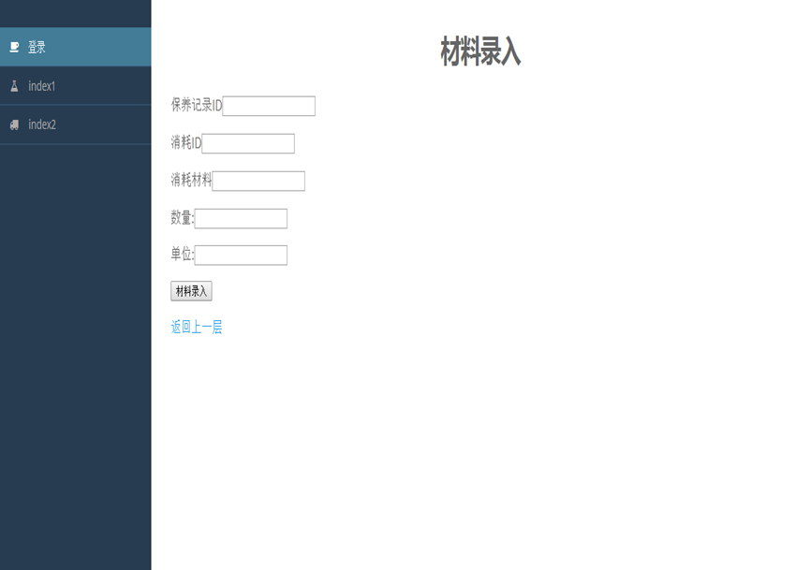
5.1.4 材料录入界面
5.1 系统界面设计
材料录入界面：保养人需要进行材料录入就要跳转到该界面，界面需要填写的有保养记录id、消耗id、消耗材料、数量和单位。填写完全才可以录入。
图5-1-4

Slide 18
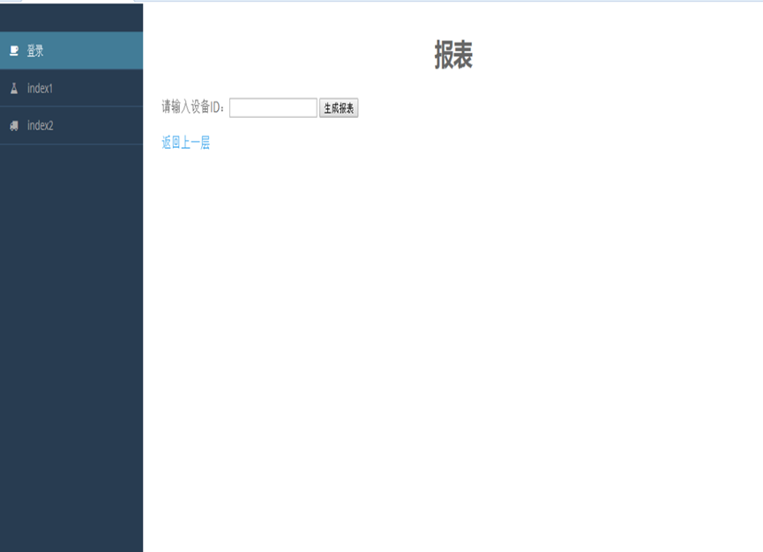
5.1.5 报表界面
5.1 系统界面设计
报表界面：保养人可以根据设备id生成相对应的报表
图5-1-5

Slide 19
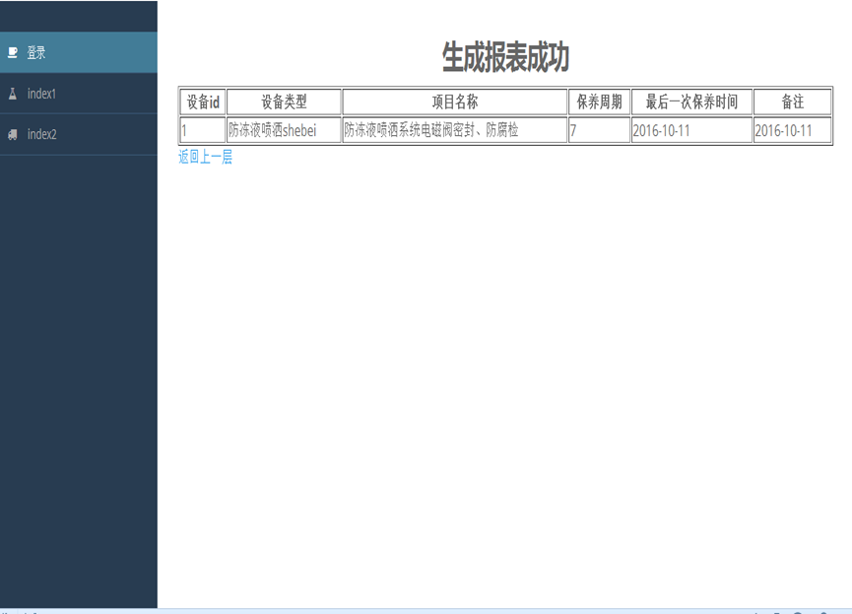
5.1.6 生成报表界面
5.1 系统界面设计
生成报表界面：系统根据设备id从数据库调出结果，主要展示了设备id、设备类型、项目名称、保养周期、保养人、最后一次保养时间和备注这些信息。
图5-1-6

Slide 20
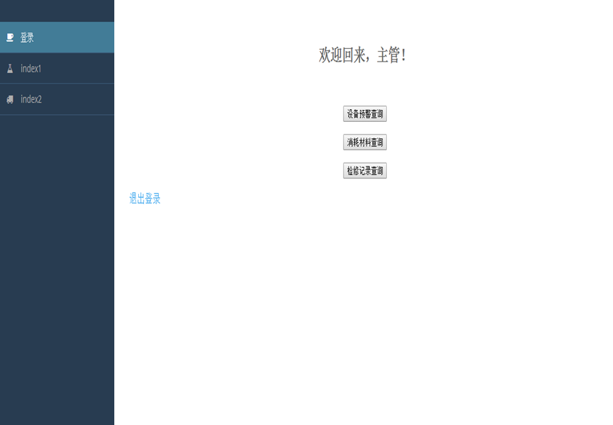
5.1.7 主管主界面
5.1 系统界面设计
主管主界面：主管登入后出现此界面，保主管根据自己的需求可进行不同的操作，分别是设备预警查询，消耗材料查询，检修情况查询。
图5-1-7

Slide 21
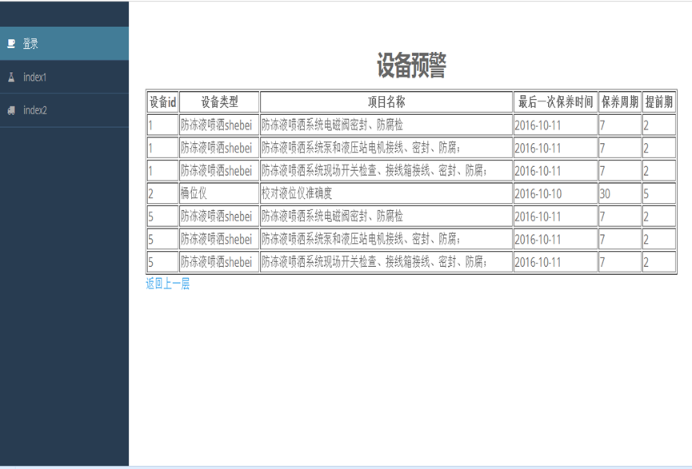
5.1.8 设备预警界面
5.1 系统界面设计
设备预警界面：主管提出查看设备预警情况申请成功后出现此界面，主管可以根据界面展示的信息看出那些设备检修快到期了。
图5-1-8

Slide 22
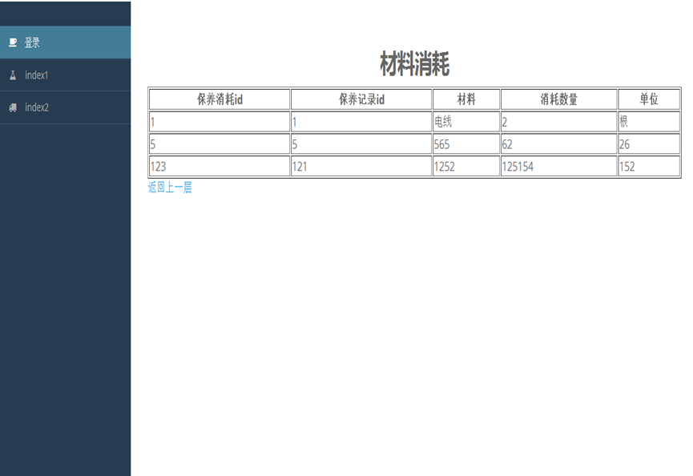
5.1.9 材料消耗查询界面
5.1 系统界面设计
材料消耗查询界面：主管可以通过它了解材料消耗的详细情况，它罗列了保养消耗id、保养记录id、材料、消耗数量 和单位的准确信息。
图5-1-9

Slide 23
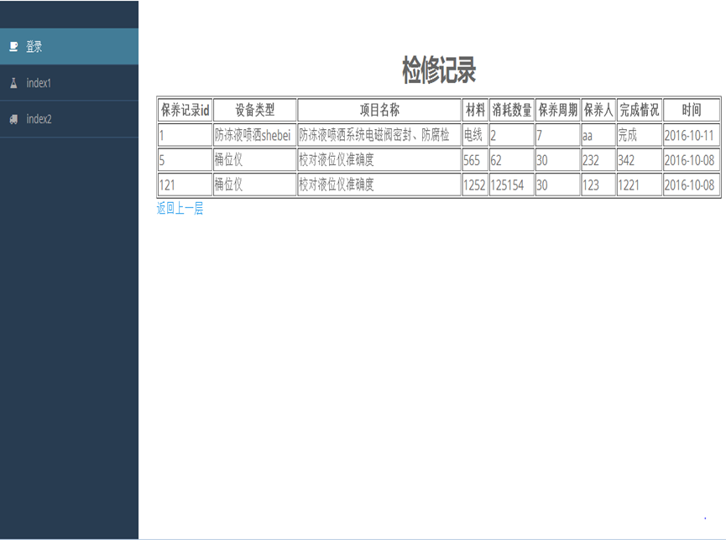
5.1.10 检修记录界面
5.1 系统界面设计
检修记录页面：主管可以界面知道检修的具体情况。页面上有保养记录id、设备类型、项目名称、材料、材料数量、保养周期、保养人、完成情况和时间这些关于检修的全部信息。如下图4-13所示
图5-1-10

Slide 24
5.2.1 功能描述
5.2 系统功能设计
公司设备维修保养管理系统主要是对公司内部的固定资产及设备进行管理，实现设备信息的简便快捷的查询，实现信息管理的科学化，以利于公司的合理性发展。 该公司设备管理系统需要能够实现保养人模块和主管人模块两部分的功能，在保养人管理模块，能够针对设备信息实现及时化和规范化维修、合理化录入、材料录入、查询等操作。在主管管理模块内，针对设备维修信息可以进行设备情况信息的查询，设备到期预警，还需要对设备的材料消耗情况了解。

Slide 25
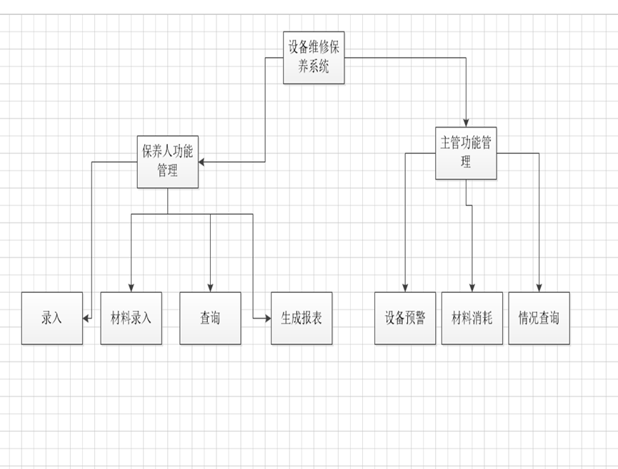
5.2.2 系统功能图
5.2 系统功能设计
图5-2-2

Slide 26
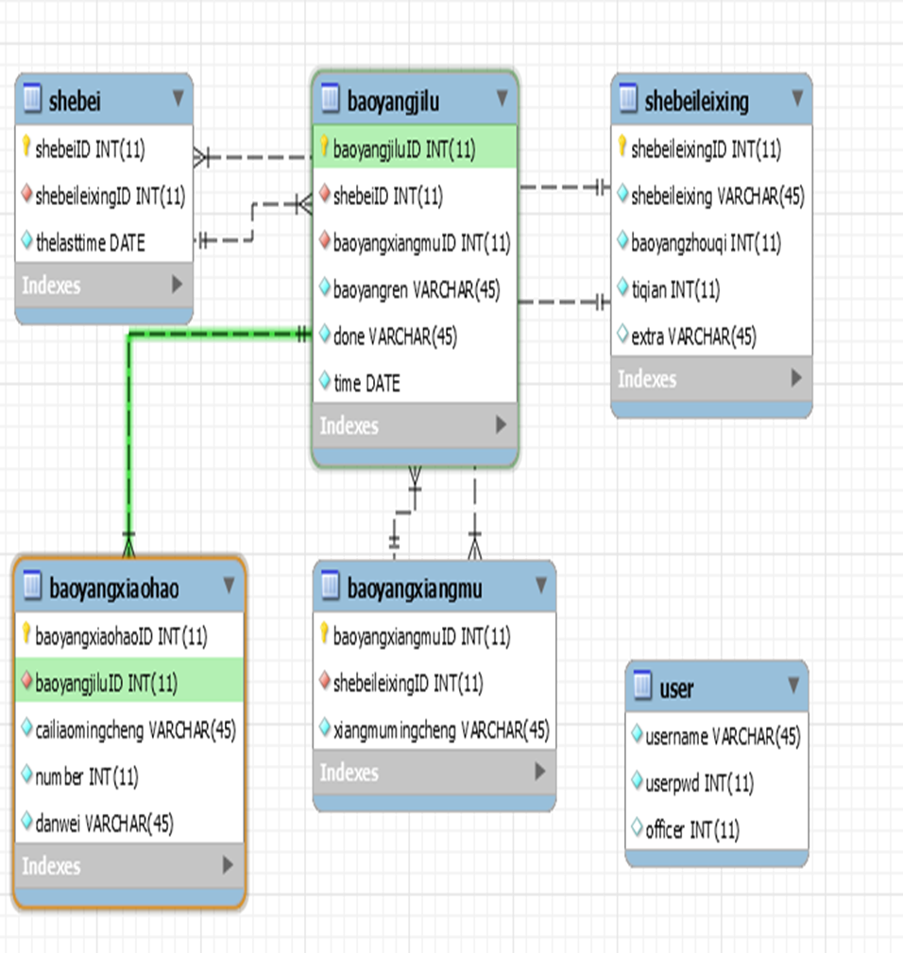
5.3.1 实体关系图
5.3 数据库设计
图5-3-1

Slide 27
5.3.2 实体关系分析
5.3 数据库设计
对数据库的数据结构进行分析其实就是对前面得出的系统 E-R 图进行分析，而在此进行的分析方式就是一种独特的数据模型。下面就是将设备维修保养管理信息系统的 ER 图转化为实体关系模型。
设备 （设备id 、设备类型id 、最后时间）
保养记录（保养记录id 、 设备id 、保养项目id 、保养人、完成、时间）
设备类型（设备类型id、保养周期、提前期、备注）
保养消耗（保养消耗id、保养记录id 、材料名称、数量、单位）
保养项目（保养项目id、设备类型id、项目名称）
User （保养人用户 、密码 、主管）

Slide 28
6
系统存在的问题
为了开发这个管理信息系统，因时间原因，在没有进行详细的系统分析和设计的情况下，开发过程中没按系统工程的理论与方法办事，开发出来的系统达不到预期目标，得不到应有的经济效益。我们没有严格地按照系统开发步骤和原则来开发管理信息系统。科学技术问题，必须要按科学技术的客观规律来办事。管理信息系统的开发与应用是一项涉及面广泛的系统工程问题，必须建立一套科学的开发与管理方法；其开发过程应该划分为若干阶段，每个阶段都要有明确的目标和资源需求；它有自身的生命周期，开发过程中所产生的大量信息是系统运行、维护和更新所必需的。
目前系统仍然处于试用的阶段，许多功能还是没能实现，界面的样式过于简单界面上一些特殊样式没有及时做出了，需要后期更多的时间去处理。包括系统中还为实现直接批量处理数据的功能，这些都是需要时间去改进处理的。系统的安全性和可靠性有待提高。

Slide 29
THE END
THANKS FOR WATCH

